Slide 3
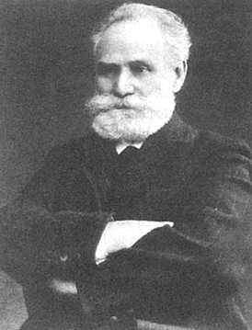

Slide 4
教育观察法是教育研究者通过感官有目的、有计划地考察学生或教育现象，从而收集有关资料，探究教育问题的一种直接的教育研究方法。[1]
[1] 李方.现代教育研究方法.修订版.广州：广东高等教育出版社.2007.

Slide 5
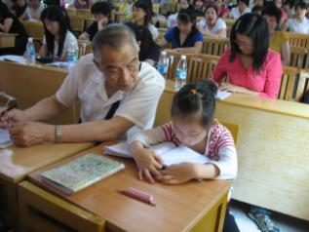
观察的目的性
观察≠看
根据需要解决某一教育问题而进行，观察的目的是预先确定的；教育问题是有研究价值的。

Slide 6
2. 观察的计划性
谁来执行观察活动
观察时间、地点
观察对象、顺序
观察的记录方式、所需仪器
观察的难点、疑点
……

Slide 7
3. 观察的系统性
观察点的系统性 观察方案的系统性
观察目标全面、系统 观察资料、数据完备，观察表精心设计

Slide 8
观察的选择性
根据观察目的和任务选取典型性强的观察对象，提高观察的效率与质量。

Slide 9
优势 | 局限性
过程的直接性 | 资料的表面性
情景的自然性 | 资料的难以量化
操作的便利性 | 观察对象少、范围小
纵贯分析 | 观察活动的控制性差
Notes:
排除失真现象；无法进入研究对象的心理活动
对被观察者影响小；非量化的语言文字资料（次数、频率）

Slide 10
明确观察的目的
制订观察计划与方案
观察者进入现场
记录并收集资料
整理、分析观察资料和对记录资料的初步整理
Notes:
2包括：观察目的、观察对象、观察内容、过程和记录……

Slide 11
取样记录法——量的教育观察法
时间取样法
确定观察的维度——以单位时间为取样标准——观察行为表现
例：帕顿（Parton）关于学前儿童游戏中社会参与性活动观察记录表[1]
以1分钟为时长
时间 | 儿童代号 | 活动类型
 |  | 无所事事 | 旁观 | 单独游戏 | 平行游戏 | 联合游戏 | 合作游戏
[1] 王坚红.学前儿童发展与教育科学研究方法.人民教育出版社.2006，第78页.

Slide 12
取样记录法——量的教育观察法
时间取样法变式：编码体系——弗兰德斯互动分析分类体系（FIAC）
对师生言语互动进行研究而分为10个种类[1]
教师说话 | 间接影响 | 1.接受感情 2.表扬或鼓励 3.接受或使用学生的主张 4.提问
 | 直接影响 | 5.讲解 6.给予指导或指令 7.批评或维护权威性
学生说话 |  | 8.学生被动说话（如回答问题） 9.学生主动说话
 |  | 10.沉默或混乱
[1] David Hopkins,A Teacher’s Guide to Classroom Research,p.111.

Slide 13
FIAC数据表
 | 1 | 2 | 3 | 4 | 5 | 6 | 7 | 8 | 9 | 10 | 11 | 12 | 13 | 14 | 15 | 16 | 17 | 18 | 19 | 20
1 | 5 | 5 | 5 | 10 | 5 | 5 | 5 | 10 | 10 | 10 | 10 | 10 | 10 | 10 | 10 | 10 | 10 | 10 | 10 | 10
2 | 10 | 10 | 10 | 10 | 10 | 5 | 5 | 5 | 10 | 5 | 5 | 5 | 5 | 5 | 10 | 10 | 10 | 6 | 4 | 2
3 | 6 | 3 | 6 | 7 | 8 | 5 | 5 | 5 | 1 | 2 | 7 | 8 | 9 | 6 | 4 | 3 | 3 | 3 | 3 | 3
4
5
6
7
8
9
10
例：3秒观察一次，每行20个方格代表一分钟，共10行，观察了10分钟

Slide 14
取样记录法——量的教育观察法
2. 事件取样法
以事件为取样标准——记录事件发生的完整时间或行为
例：幼儿争执事件记录表
儿童 | 年龄 | 性别 | 争执持续时间 | 发生背景 | 行为性质 | 做了或说了什么 | 结果 | 影响

Slide 15
取样记录法——量的教育观察法
3. 等级量表
将要观察的行为和现象划分为若干项目，然后对每个项目根据标准划分等级观察时间结束后评以等级
例：儿童社会性交往活动观察表
序号 | 行为 | 等级
 |  | 总是 | 经常 | 一般 | 较少 | 从不
1 | 发起活动
2 | 与别人一起玩

Slide 16
描述记录法——质的教育观察法
1. 日记描述法
较长时间段内，反复观察被观察对象的行为，用日记的形式持续地记录观察资料的方法。
观察对象往往是个别的人或较小群体；
日记观察研究者往往是个人；
观察资料是“语言描述性”的。

Slide 17
描述记录法——质的教育观察法
1. 日记描述法
例：婴儿视力发展理论模型
日记——记录时间：孩子出生第1天 记录人：陈鹤琴
（1）这个小孩子是在1921年12月26日上午2点9分出生的。
（2）出生后2秒钟就大哭，一直哭到了2点19分。共连续的哭了10分钟，以后就是间断地哭。
（3）出生后30分钟就打哈欠
（4）……

Slide 18
描述记录法——质的教育观察法
1. 日记描述法
例：婴儿视力发展表[1]
研究者 | 只能觉得光 | 不自主地熟视 | 第一次转动自由 | 眼睛看着人物转动 | 对颜色有兴趣 | 目力发展完备
希恩 | 第一天 | 第二周末 | 25天 | 1月 | 1岁 | 8星期
普雷格 | —— | 11天 | 23天 | 23天 | 23天 | 8星期
陈鹤琴 | —— | 第5天看灯光 第34天看火光 | 23天 | 63天 | 23星期 | 5星期（？）
[1] 陈鹤琴.儿童心理之研究（上卷）.上海：商务印书馆，1925.

Slide 19
描述记录法——质的教育观察法
2. 实况详录法/实地笔记（田野笔记）
在一定的时间段内，连续地、详尽地对被观察对象的所有表现或活动进行记录从而进行研究的方法。
完整、客观、长久地保留描述性记录。
是定性课堂观察最基本的记录方式。
可借助照相、录像等手段，掌握材料。

Slide 20
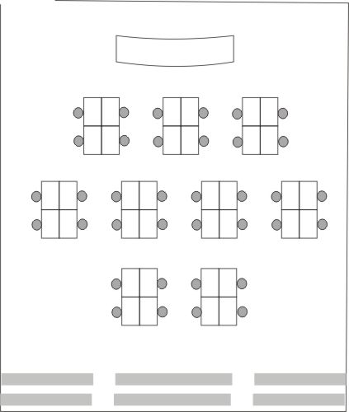
描述记录法——质的教育观察法
3. 图式记录法
用位置图、环境图的形式直接呈现相关信息，辅助性的观察手段，也可以作为定量观察的记录手段。

Slide 21
描述记录法——质的教育观察法
3. 图式记录法
质性主要是辅助手段，帮助描述性语言更好的表达观察到的情况。
如观察班级布置对学生课堂互动影响时，会辅助画各种不同布置图。

Slide 22
描述记录法——质的教育观察法
3. 图式记录法
量化研究时如记录教师提问情况的图。（或教师上课的行走路线）
讲台
1V
4V
7A
3A
6V
2V
5V
共7个问题，A代表主动回答，V代表被动回答，数字代表题号。

Slide 23
大学课堂教与学状况的个案观察报告

Slide 24
观察分析点：
1.教学行为状况，包括教学方式、讲授教学内容状况、课堂吸引学生程度等。
2.学习行为状况，主要从讨论的整体氛围、听课投入总体状况和课堂总体氛围等维度考查。
3.非学习行为状况，如出勤率、迟到、 睡觉、上课看与课堂无关的娱乐性书、上课看与本课堂无关的学习性书、讲小话、玩手机、吃东西、 没带课本、早退等。

Slide 25
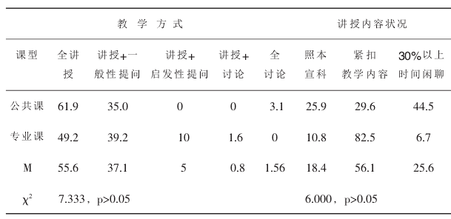
事件取样法：教学方式、教学内容的讲解、非学习行为

Slide 26
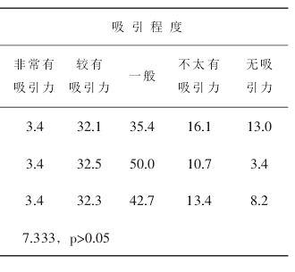
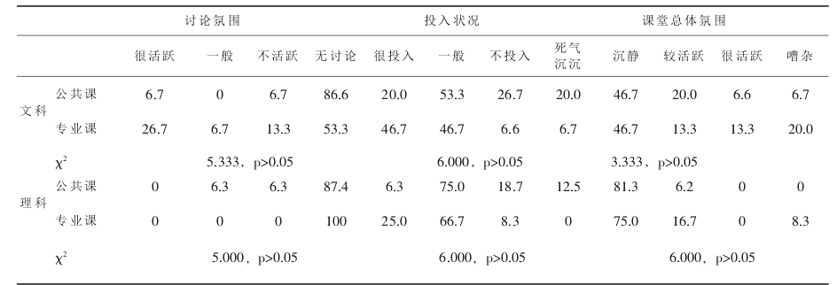
等级量表：吸引程度、学习方式

